Slide 1
신경 확률 언어 모델
20220300 김종현
2025-08-13

Slide 2
목차
주제를 선정한 이유
언어 모델이란?
NPLM
-2-

Slide 3
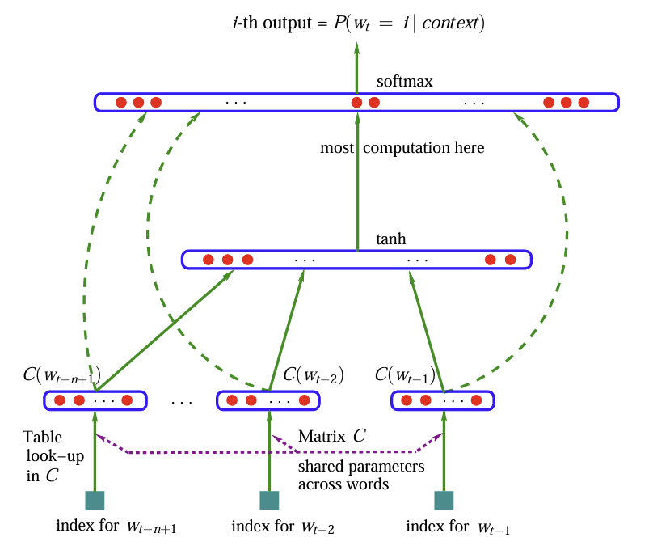
주제 선정 이유
Word2Vec에 대해 공부하다 단계별로
공부를 해야겠다는 생각이 들었습니다.
우선 분산 표현의 기반이 되었던 해당
모델에 대해 먼저 공부하려 했습니다.
-3-

Slide 4
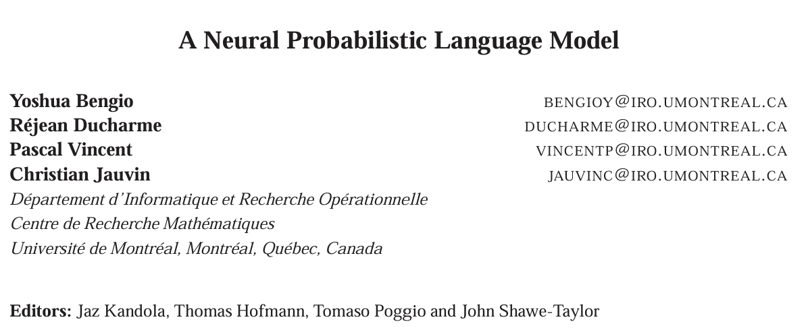
논문
-4-

Slide 5
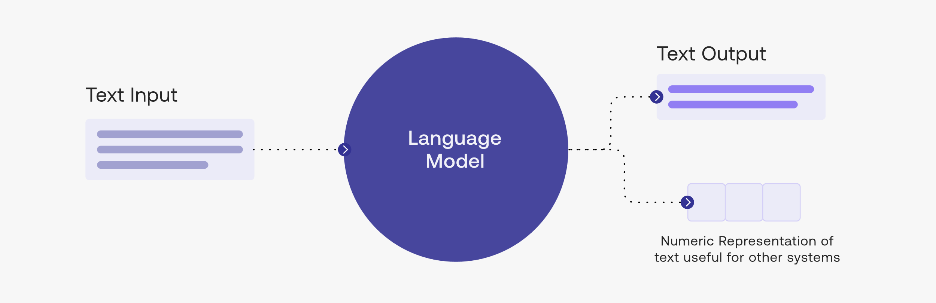
언어 모델이란?
이전 단어들을 기반으로 다음 단어를 예측하는 것
-5-

Slide 6
벡터 과거와 현재의 차이
vector(“biggest”) - vector(“big”) + vector(“small”)
vector(“smallest”)
vector(“king”) – vector(“man”) + vector(“woman”)
vector(“queen”)
vector(“running”) - vector(“run”) + vector(“swim”)
vector(“swiming”)
vector(“seoul”) - vector(“korea”) + vector(“japan”)
vector(“tokyo”)
-6-

Slide 7
벡터 과거와 현재의 차이
해당 시점에서는 언어 모델로서의
성격이 강했습니다.
즉 벡터는 예측 도중에 나온 부산물
벡터가 의미 보유 X
문맥적 의미만 보유
-7-

Slide 8
N-gram 방식이란?
An adorable little boy is spread ____
다음에 나올 단어는?
An adorable little boy is spread ____
앞의 문장 전체를 고려하는 것
An adorable little boy is spread ____
일부만 고려하는 것
-8-
Notes:
An adorable little boy is spread 이라는 문장이 있다고 가정 해봅시다.
Spread 이후의 단어를 고려해야할때 An adorable little boy is를 전부 고려하는 것보다는 그냥 boy is를 고려하는 것이 더 자주 나올겁니다.
이런식으로 n-1개의 단어만을 고려하는 방식을 n-gram 방식이라고 부릅니다.

Slide 9
N-gram 방식이란?
boy is spread
등장 횟수 1000회
boy is spread insults
등장 횟수 500회
50%
boy is spread smile
등장 횟수 200회
20%
-9-
Notes:
Boy is spread라는 문장이 1000번 등장했고 boy is spread insults가 500번 boy is spread smile이 200번 등장했다고 가정을 해보면
각각 50프로, 20프로입니다. 이러한 확률을 고려하여 insults가 나올것이다라고 판단합니다.

Slide 10
NPLM - 일반화
고양이가 거실에서 걸어다닌다.
고양이가 침실에서 걸어다닌다.
같은 위치의 단어 등장
문맥적으로도 유사한 단어!
-10-

Slide 11
NPLM - 작동방식
파랗고 바다는 ___
1
7
INDEX | f1 | f2 | f3
0 | 0.3 | 0.5 | 0.1
1 | 0.1 | 0.8 | -0.2
…
7 | 0.4 | 0.1 | 0.9
8
9
-11-

Slide 12
NPLM - 작동방식
[0.1, 0.8, -0.2], [0.4, 0.1, 0.9]
[0.1, 0.8, -0.2, 0.4, 0.1, 0.9]
-12-

Slide 13
NPLM - 작동방식
학습한 데이터를 통해 평가
점수를 기반으로 확률로 계산
파랗고 바다는 ___
푸르다 25%
깊다 40%
넓다 30%
달린다 5%
-13-

Slide 14
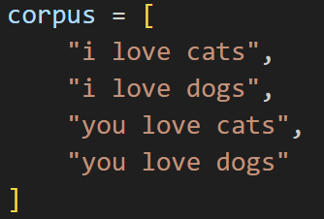
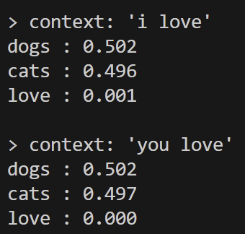
NPLM - 작동방식
-14-

Slide 15
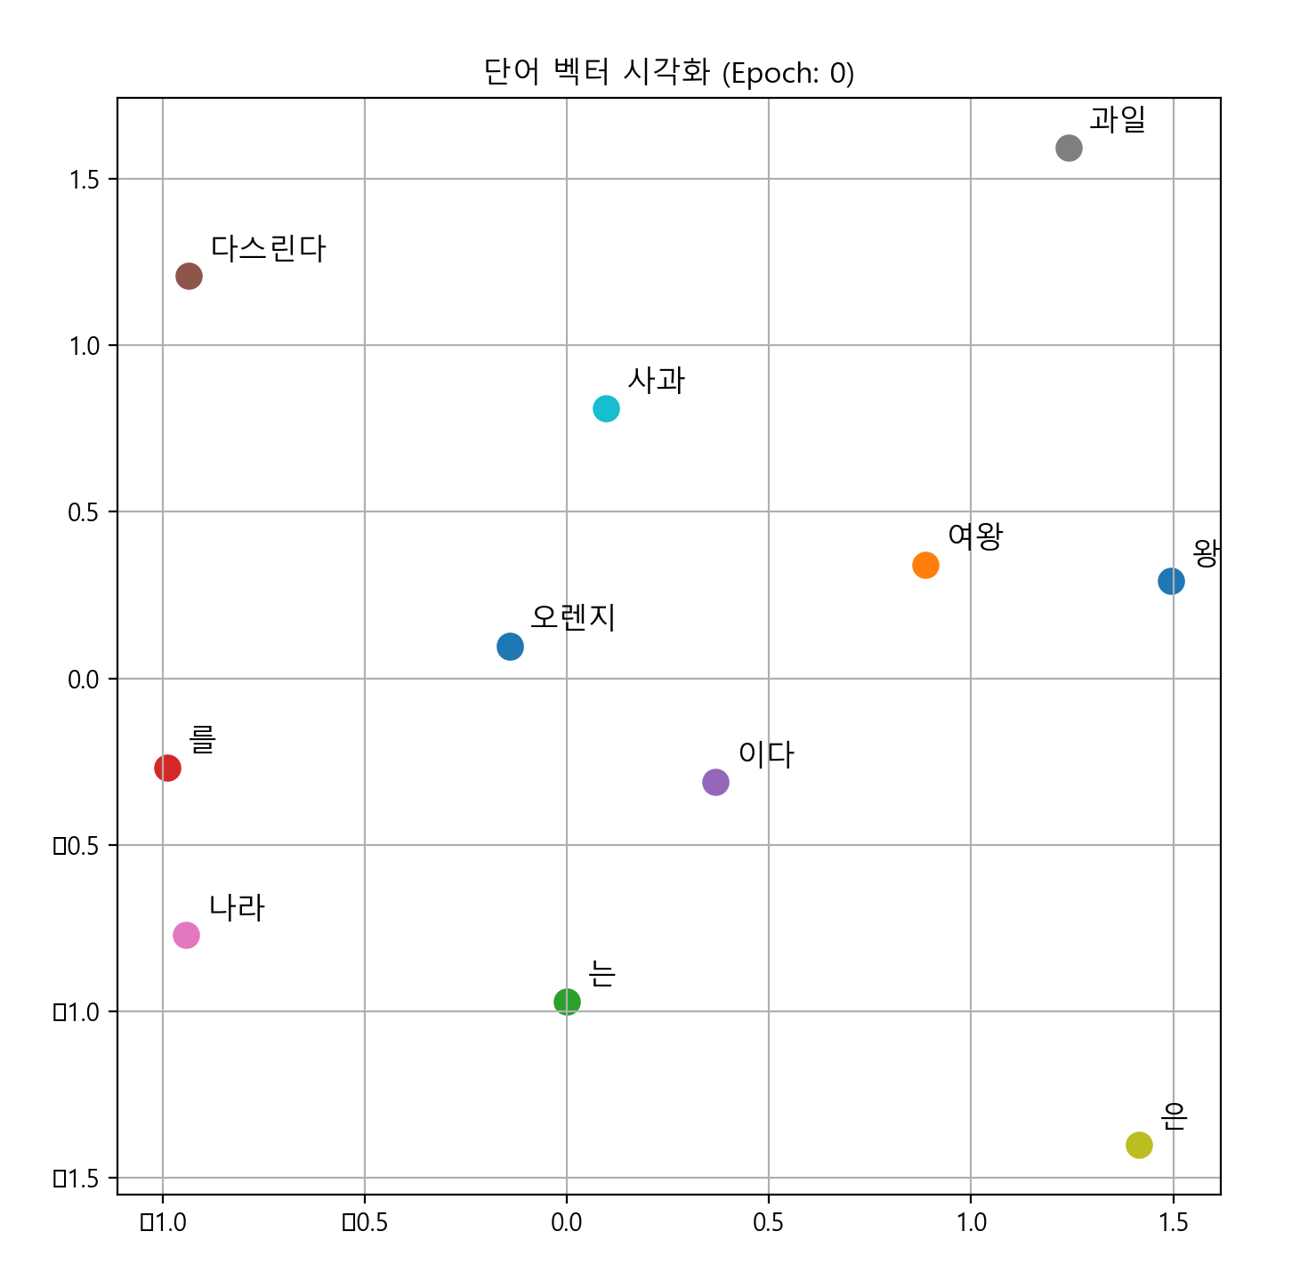
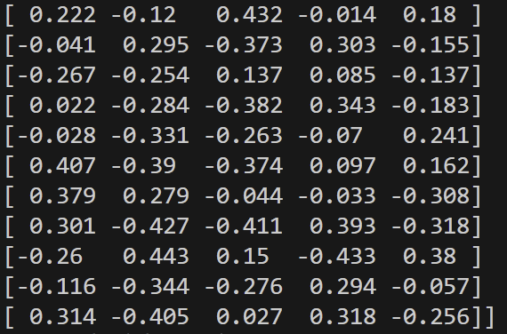
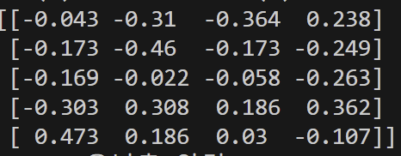
NPLM - 학습
벡터
은닉층 행렬
출력층 행렬
-15-

Slide 16
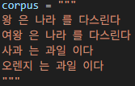
NPLM - 학습
-16-

Slide 17
NPLM - 학습
-17-

Slide 18

NPLM - 학습
“왕”과 “은＂에 대한 문맥 벡터
-18-

Slide 19
NPLM - 학습
-19-

Slide 20
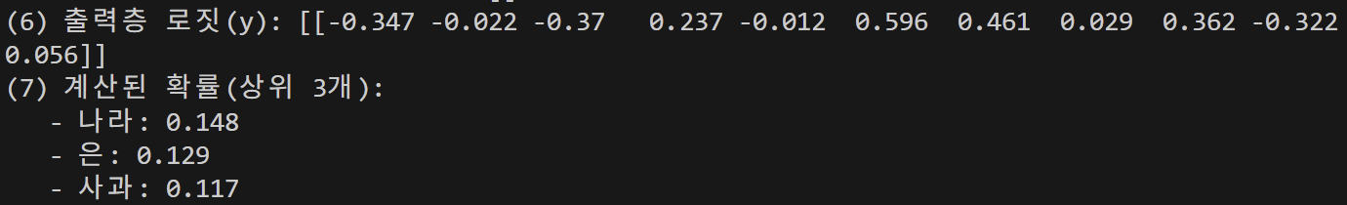
NPLM - 학습
-20-

Slide 21
NPLM - 학습
-21-

Slide 22
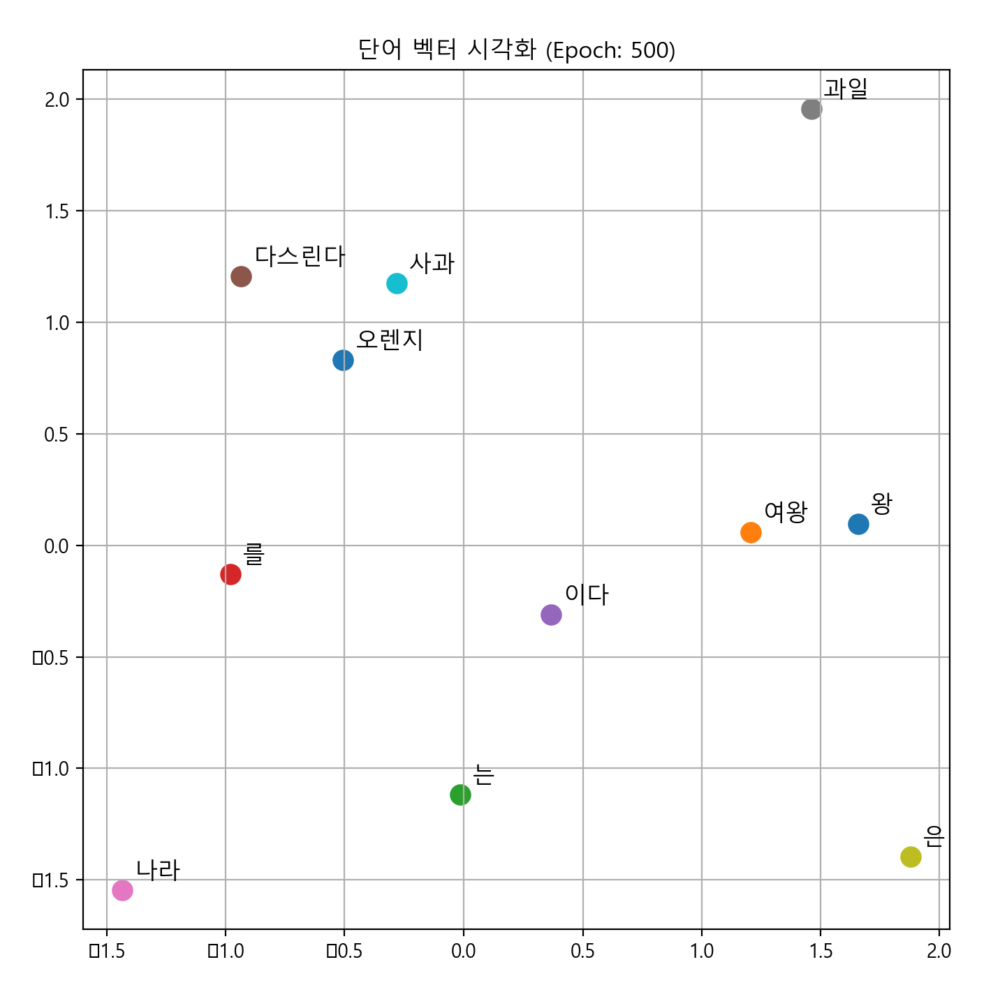
NPLM - 학습
-22-

Slide 23
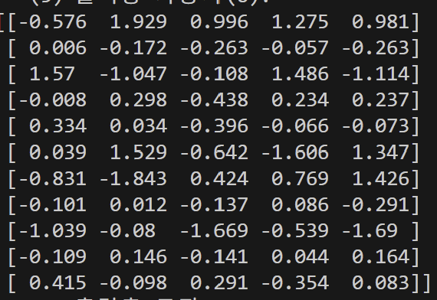
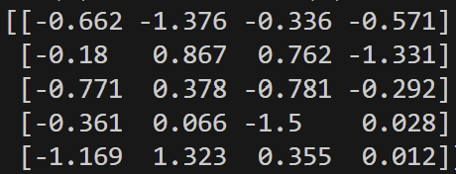
NPLM - 학습
비슷한 벡터의 조합?
비슷한 결과
-23-

Slide 24
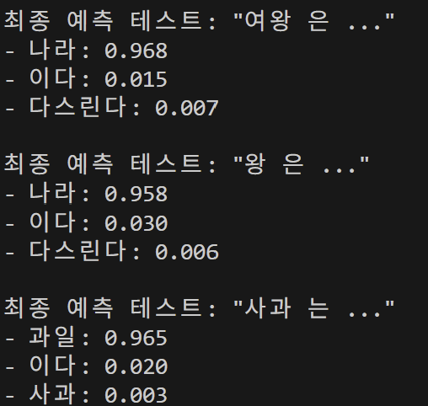
NPLM - 학습
-24-

Slide 25
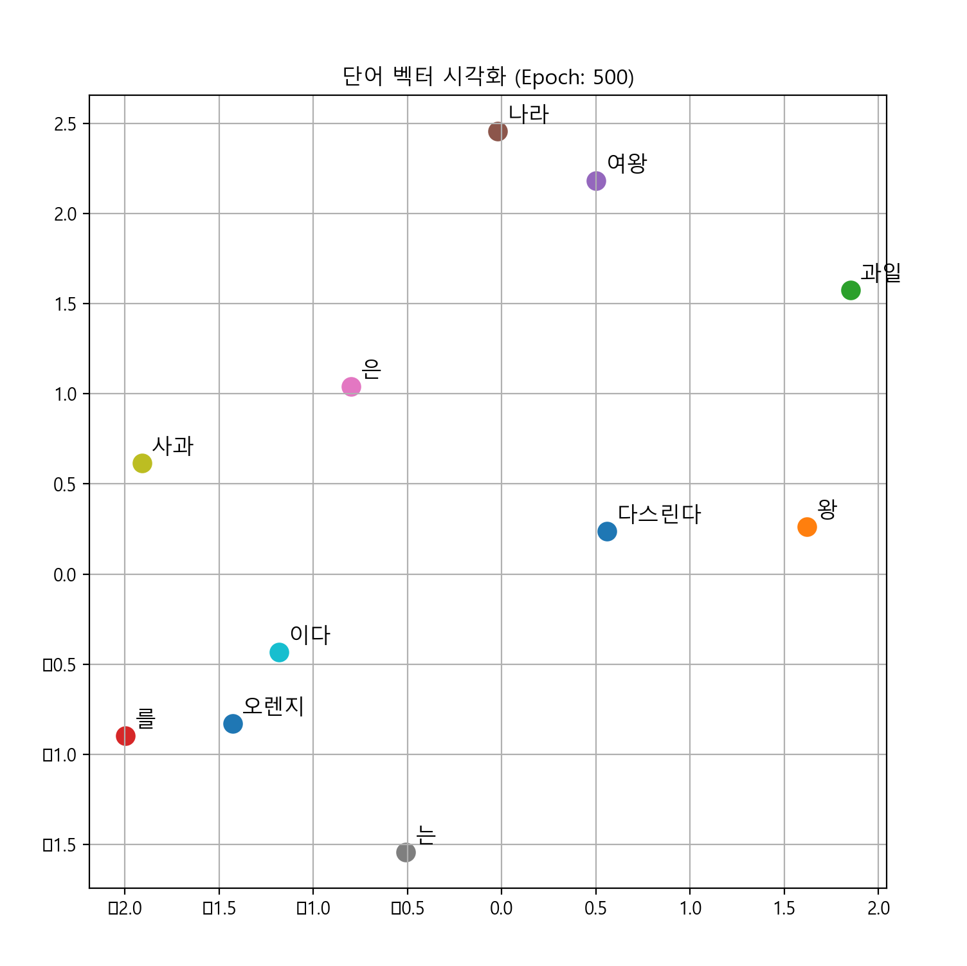
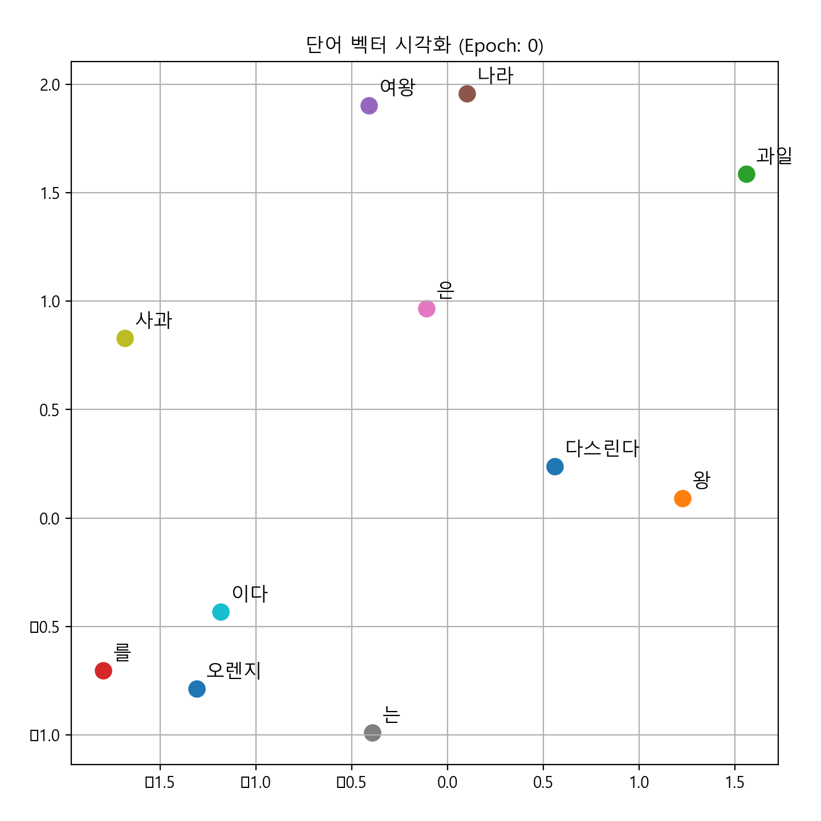
NPLM – 대부분의 경우
-25-

Slide 26
NPLM – 행렬에 대한 학습을 막는다면?
-26-

Slide 27
NPLM – 행렬에 대한 학습을 막는다면?
행렬에 대한 학습을 막는다면 벡터들이 모이는 것을 관측할 수 있지 않을까?
은닉층과 출력층에 대한 행렬 학습 막기
은닉층에 대한 학습 막기
출력층에 대한 학습 막기
행렬에 대한 학습을 하다가 멈춘다면?
-27-

Slide 28
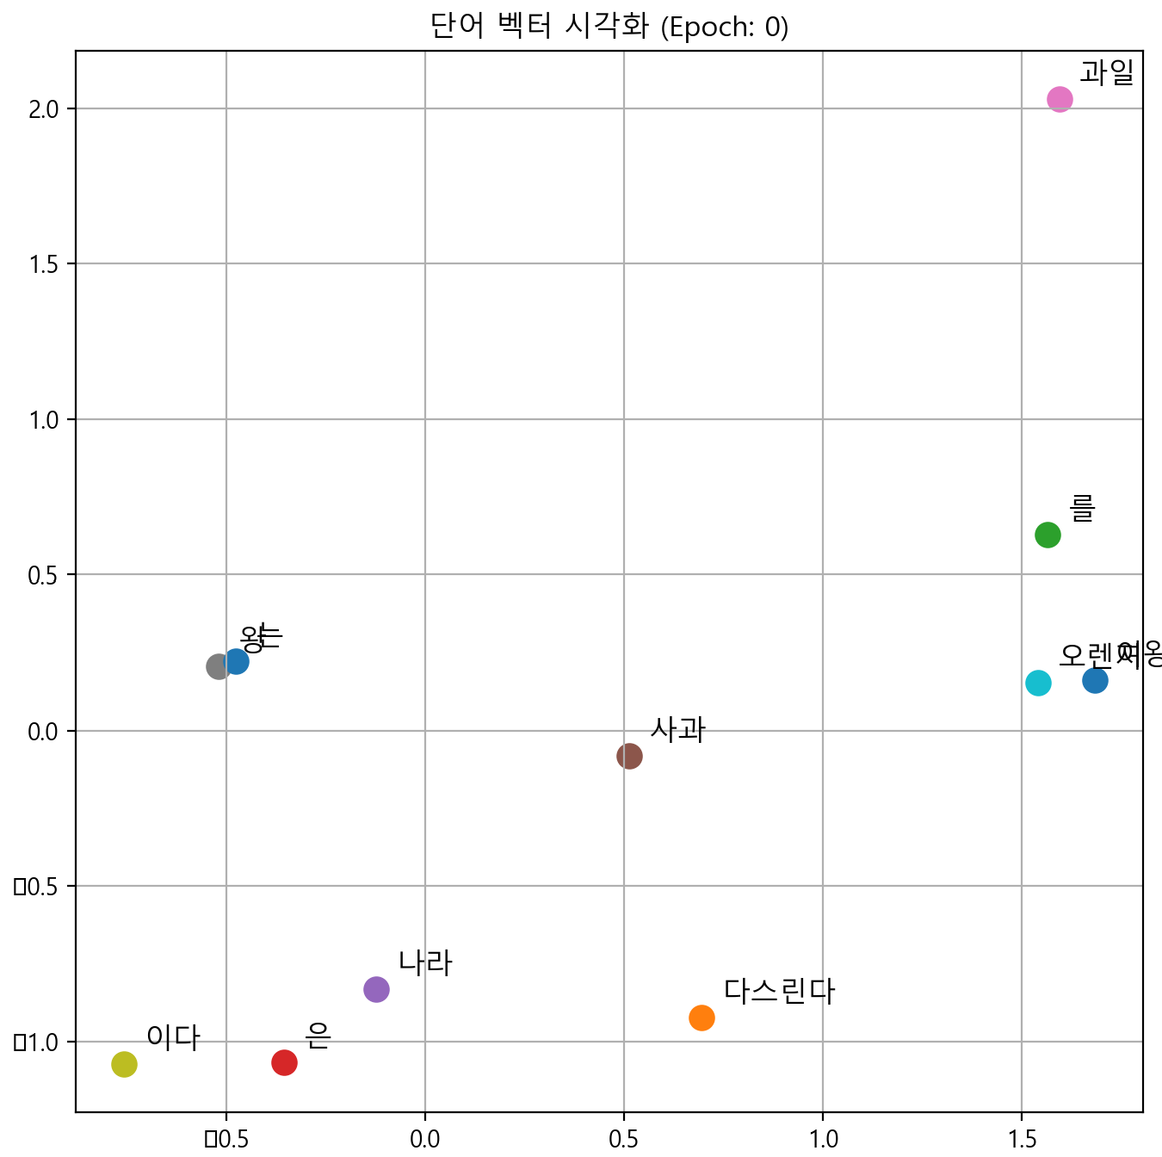
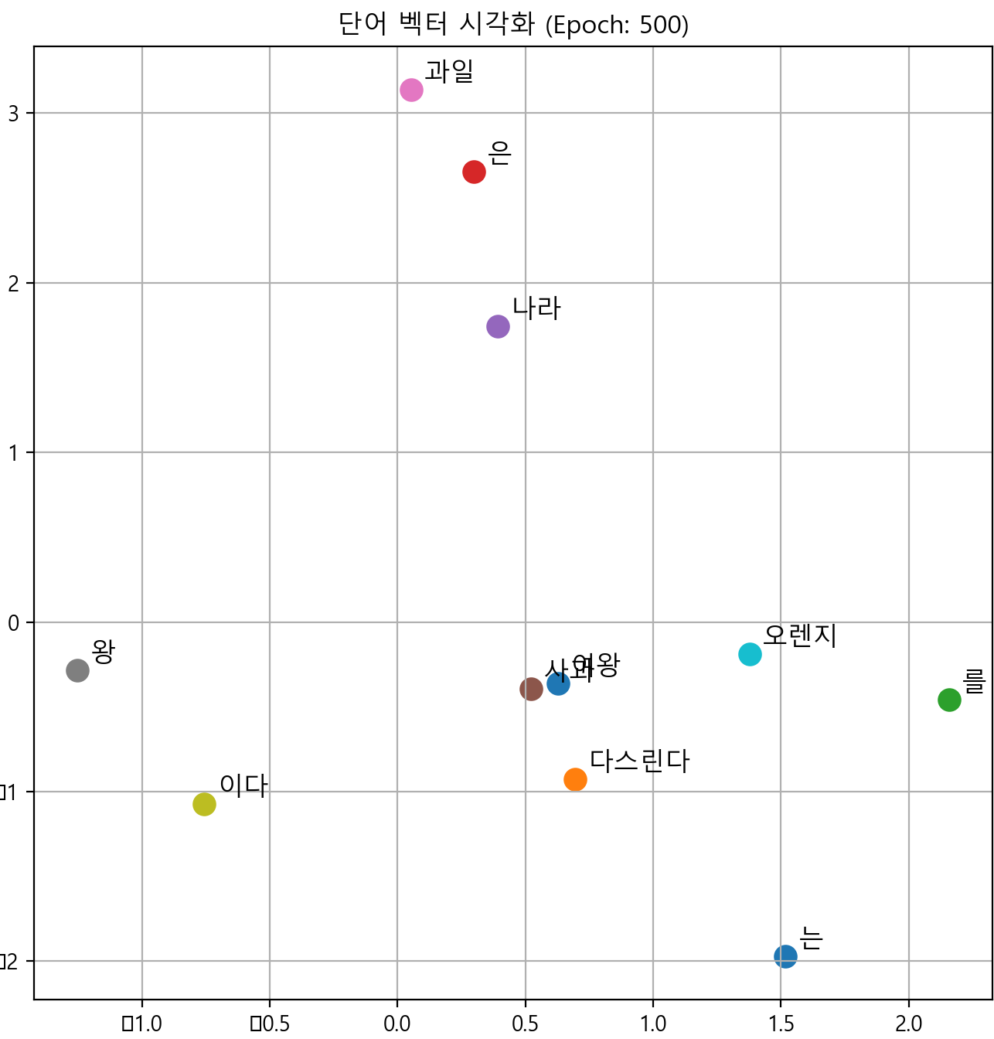
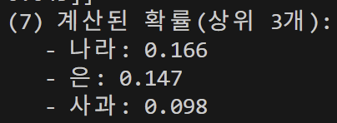
NPLM –행렬 모두 학습 X
제대로 된 학습 X
-28-

Slide 29
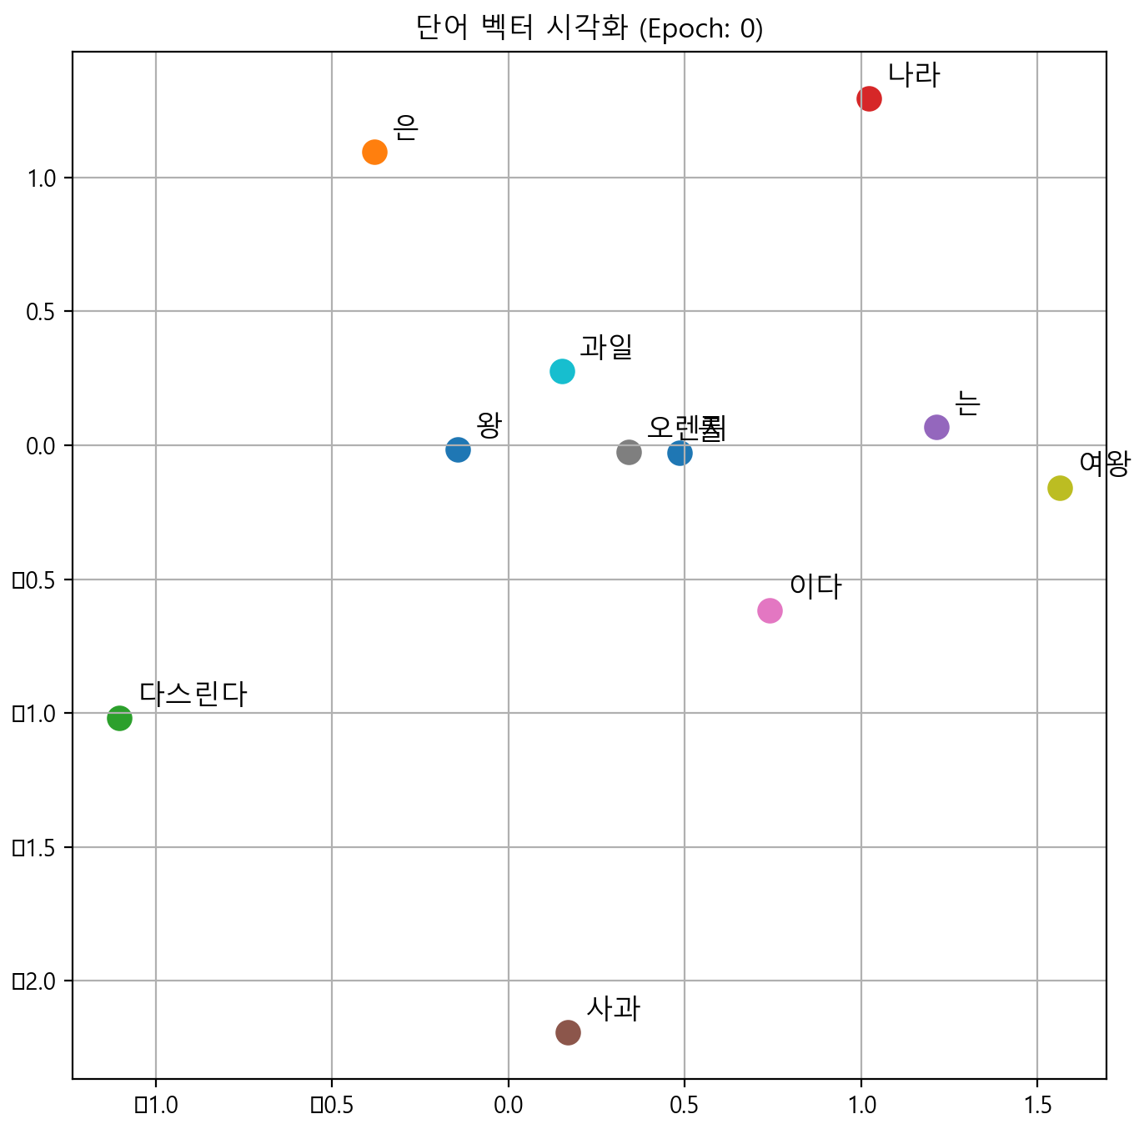
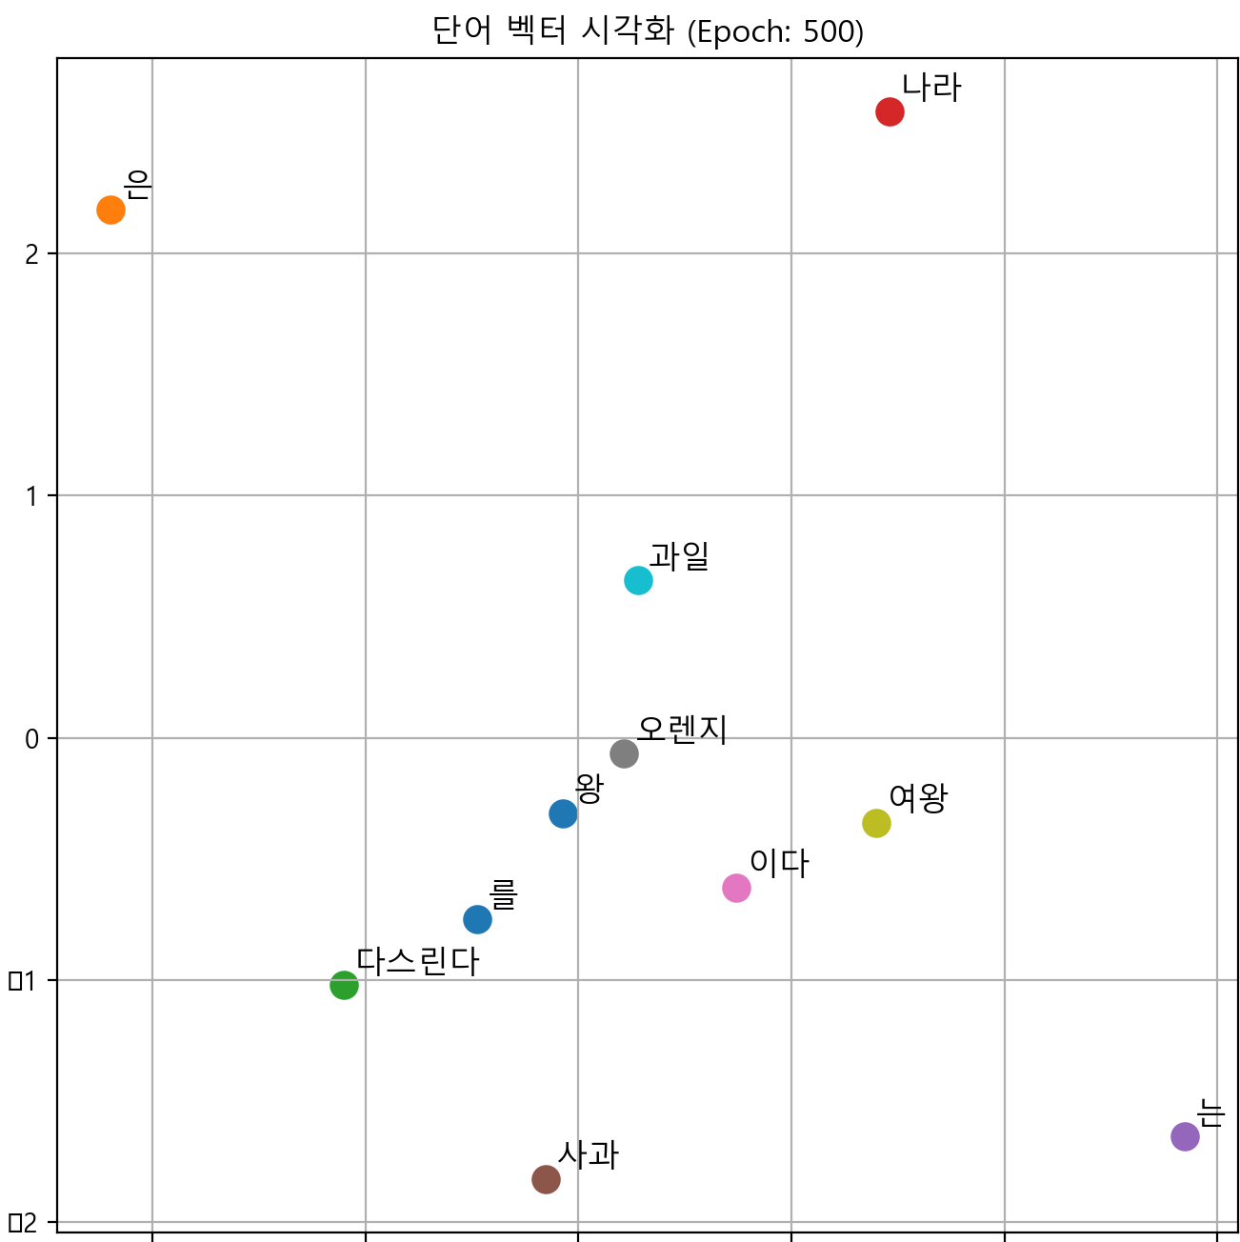
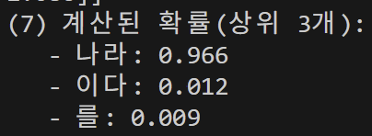
NPLM – 은닉층 행렬 학습 X
-29-

Slide 30
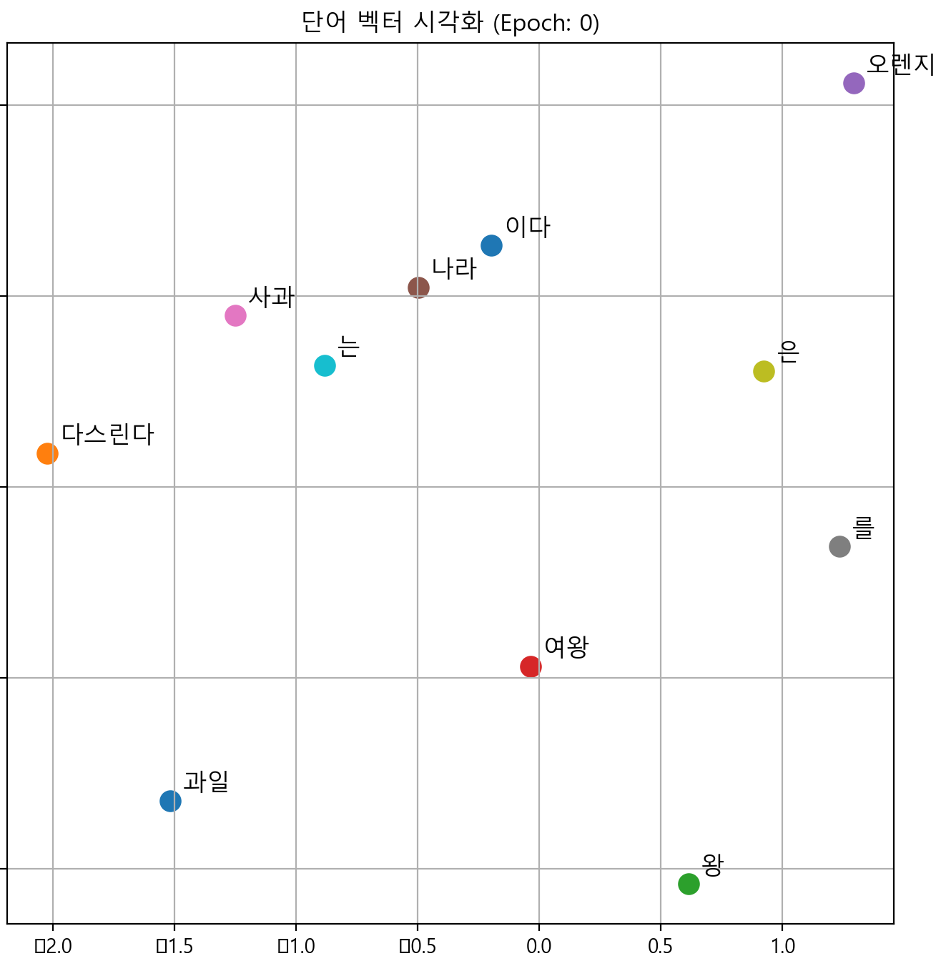
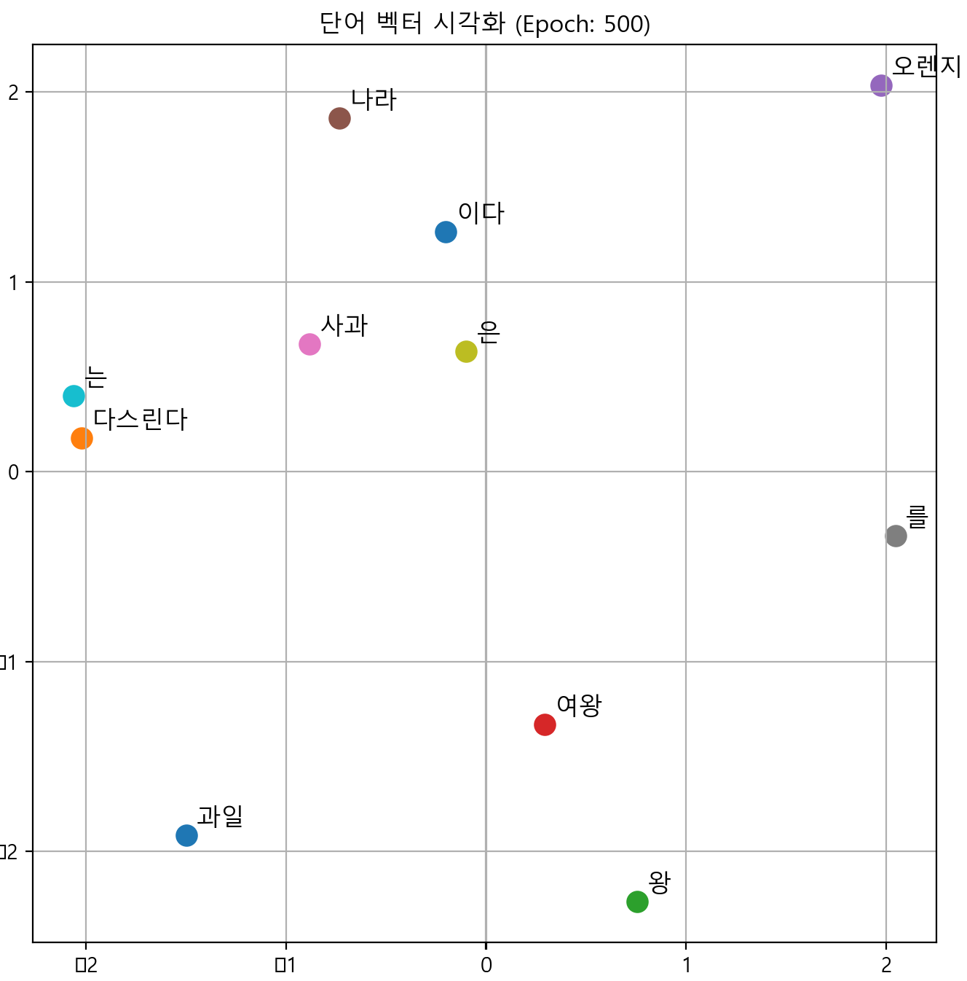
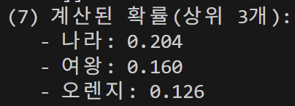
NPLM – 출력층 행렬 학습 X
-30-

Slide 31

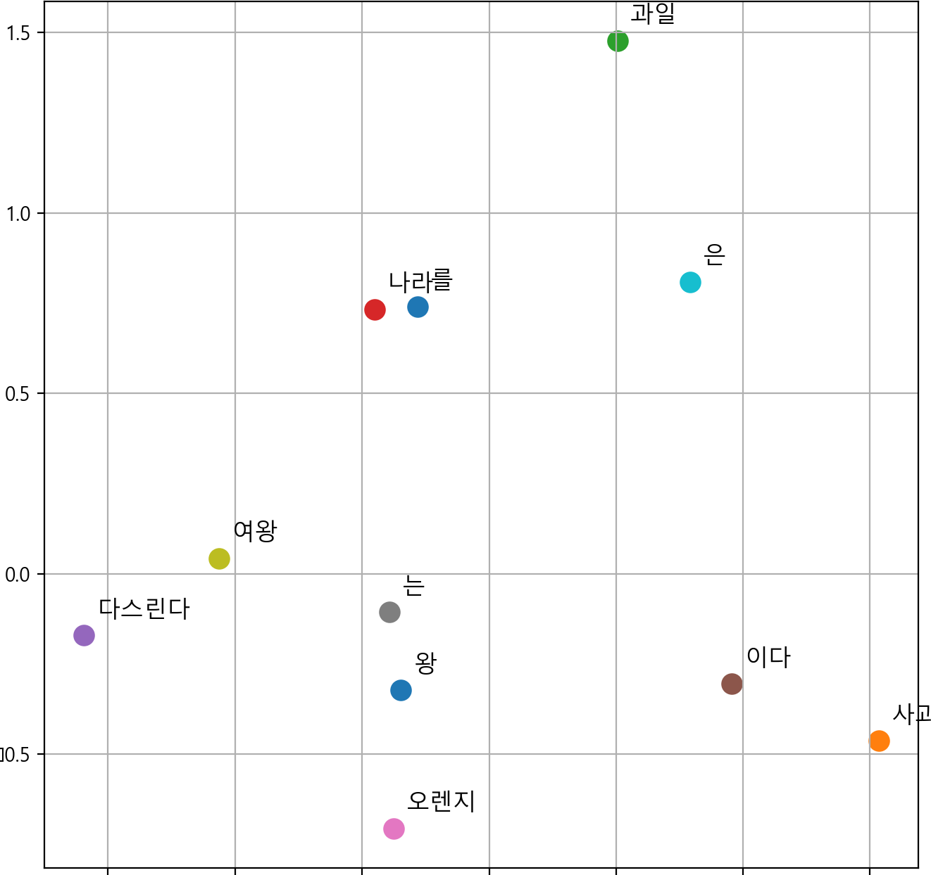
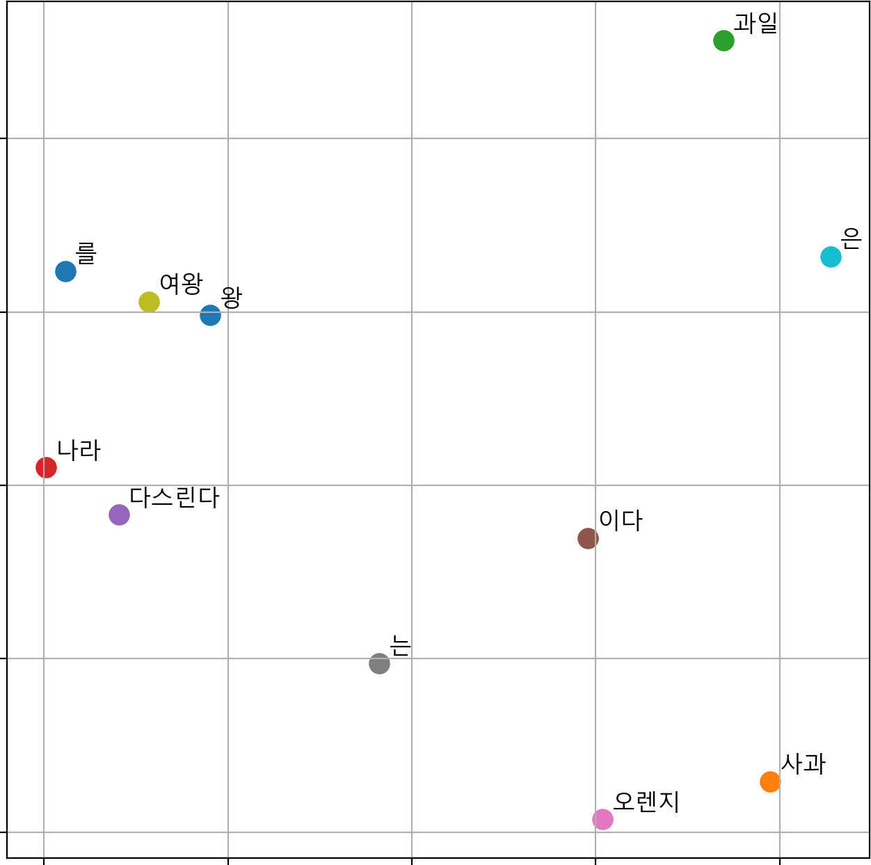
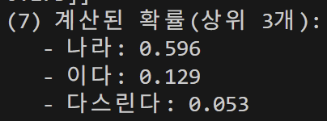
NPLM – 출력층 행렬 학습 X
-30-

Slide 32
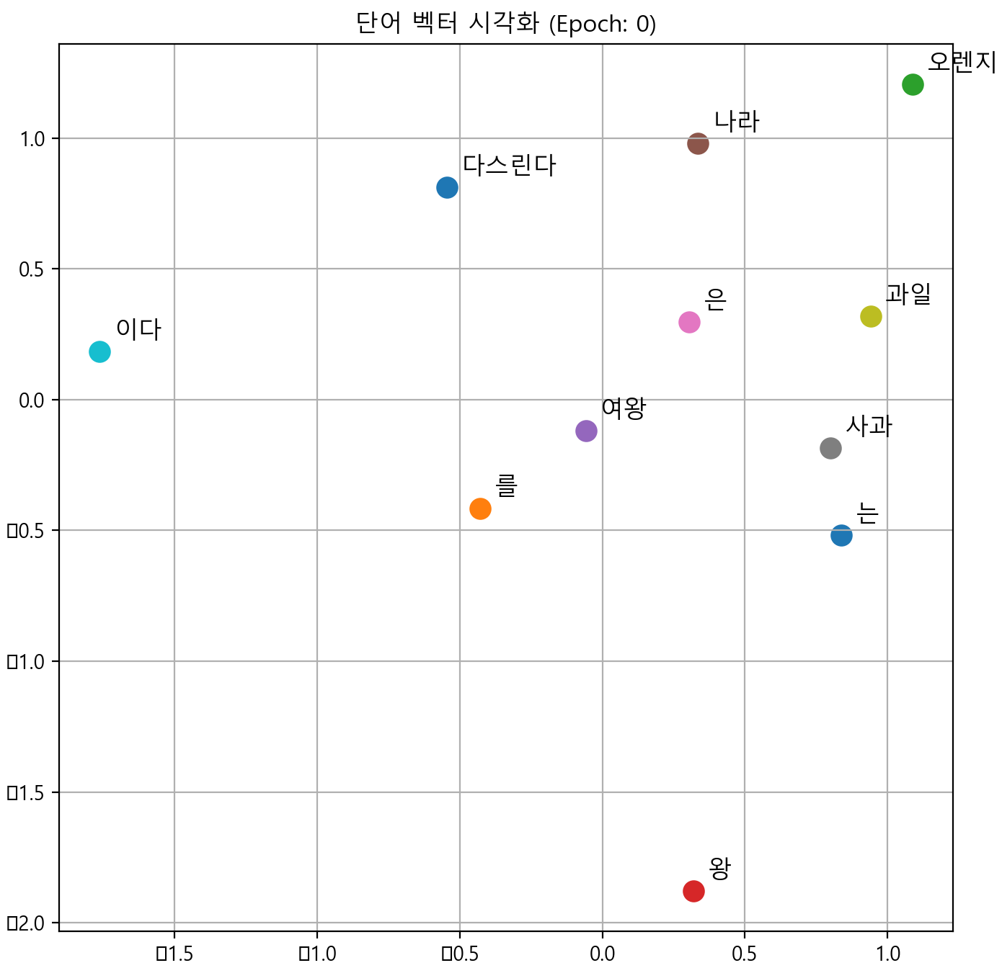
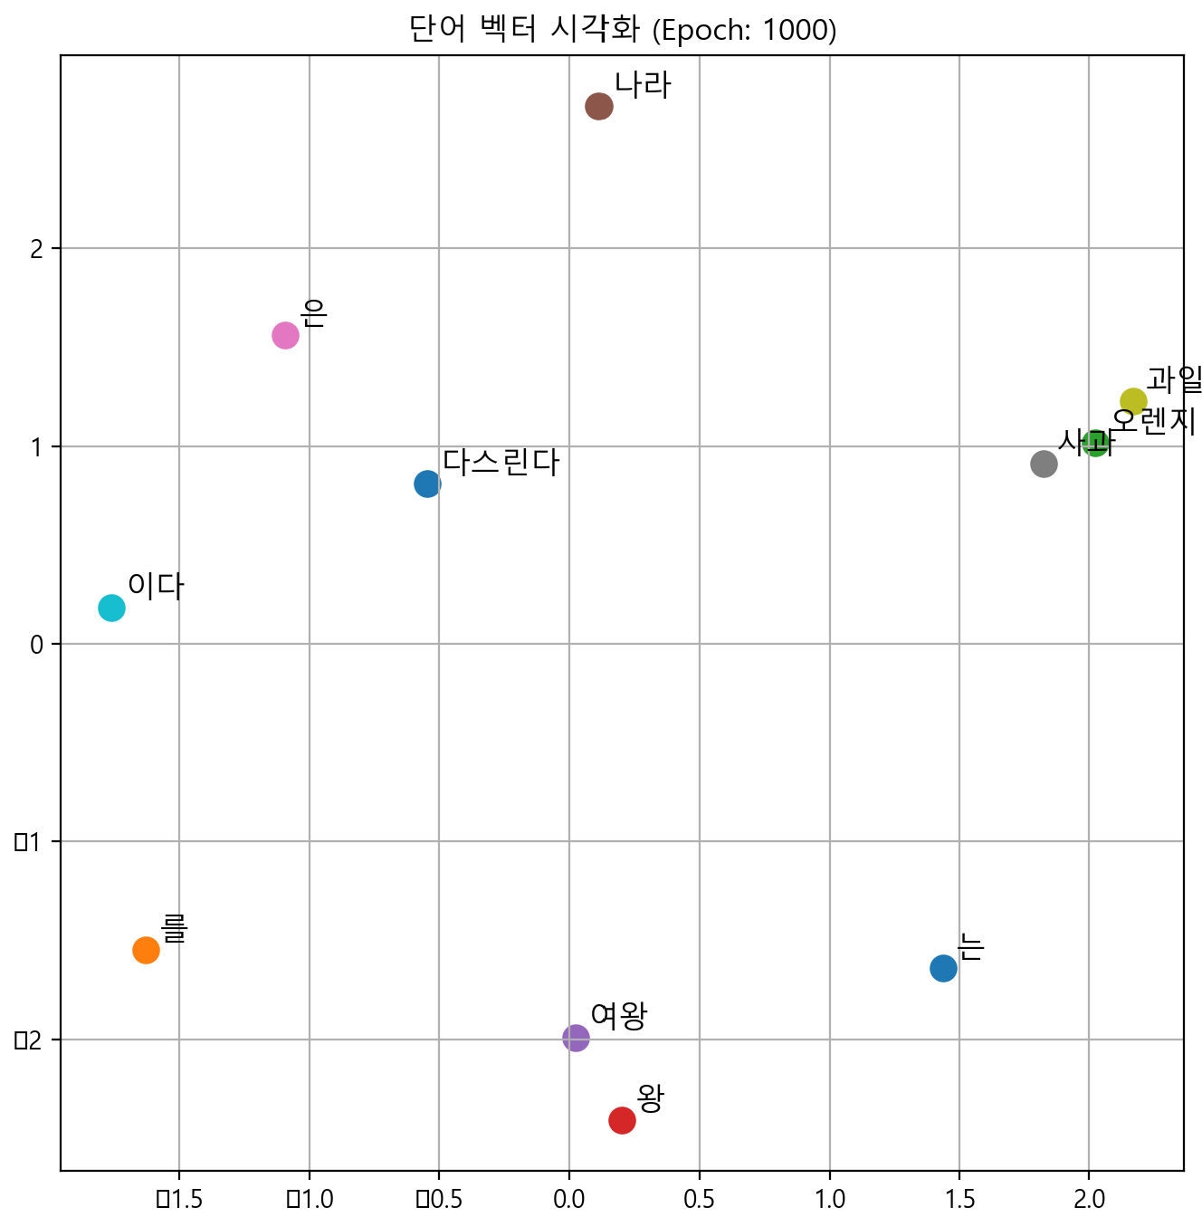
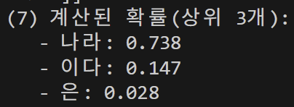
NPLM – 행렬 학습하다가 멈춘다면?
행렬이 어느정도 학습되고 벡터만 확률이 더 높아지도록 학습되니 벡터가 모였다!
-31-

Slide 33
결론
분산 표현을 통한 차원의 저주 극복
유사성에 대한 학습
N-gram 방식의 한계를 넘어 일반화와 관계 파악 가능
후에 여러 모델들의 기반
-32-

